Slide 1

TOÁN
KHỞI ĐỘNG

Slide 2

Muốn tính độ dài thật khi biết độ dài thu nhỏ và tỉ lệ bản đồ ta làm thế nào?
Muốn tính độ dài thật trên mặt đất, ta lấy độ dài thu nhỏ nhân với mẫu số của tỉ lệ bản đồ.

Slide 3

Bản đồ của một trường học, vẽ theo tỉ lệ 1: 200. Cổng trường trên bản đồ rộng 3cm. Hỏi chiều rộng thật của cổng trường là mấy mét ?
A. 600 dm
B. 60 m
C. 6 m

Slide 4
Muốn tìm độ dài thu nhỏ trên bản đồ, ta làm như thế nào?
Muốn tìm độ dài thu nhỏ trên bản đồ, ta lấy độ dài thật chia cho “mẫu số” của tỉ lệ bản đồ.

Slide 5
Độ dài thật : 5km
Tỉ lệ bản đồ : 1 : 10 000
Độ dài thu nhỏ : …...?
A. 5cm
B. 5 dm
C. 5 m

Slide 6
TOÁN
THỰC HÀNH
Trang 158

Slide 7

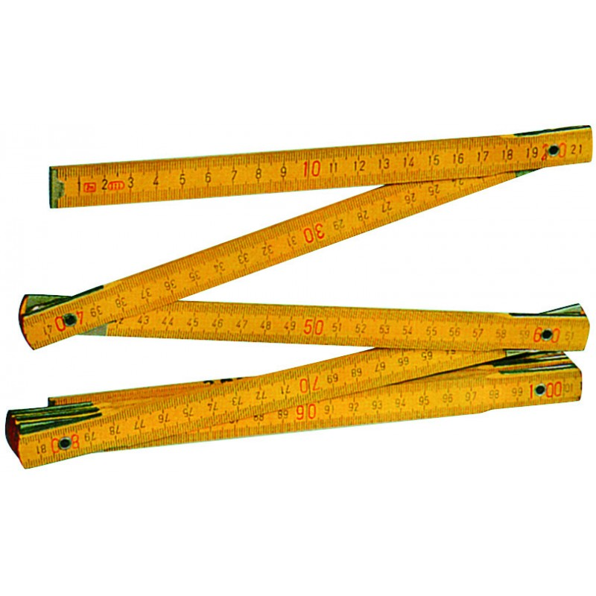
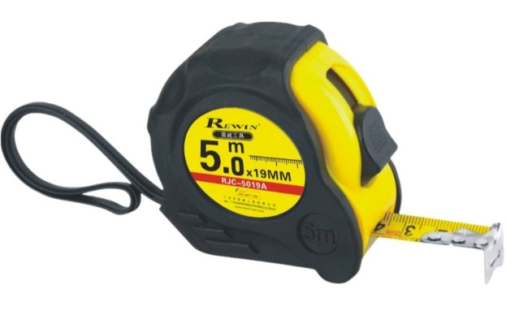


a) Đo đoạn thẳng trên mặt đất
Muốn đo độ dài đoạn thẳng (không quá dài) trên mặt đất, người ta dùng loại thước nào ?

Slide 8
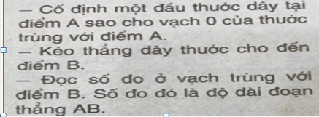
Đo độ dài đoạn thẳng AB trên mặt đất, ta có thể thực hiện như sau:
A
B
0
10
20
30
40
50
60
70
80
90
100

Slide 9

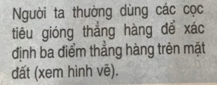
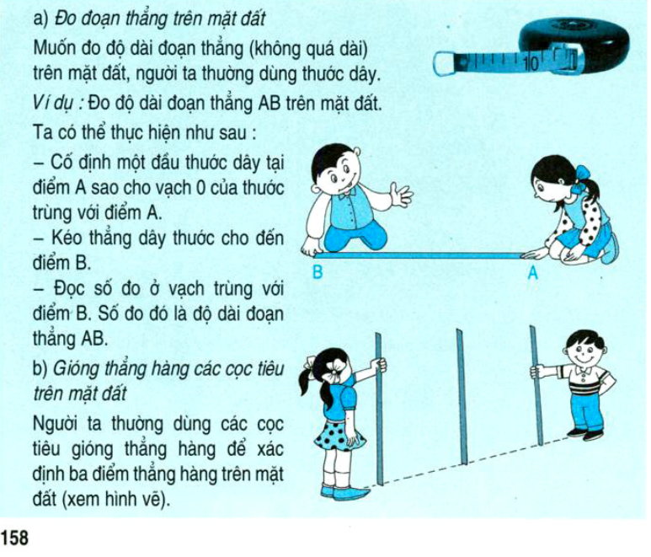
b) Gióng thẳng hàng các cọc tiêu trên mặt đất.
C
B
A

Slide 10
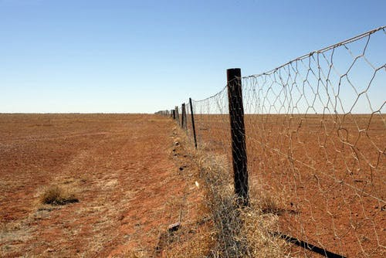
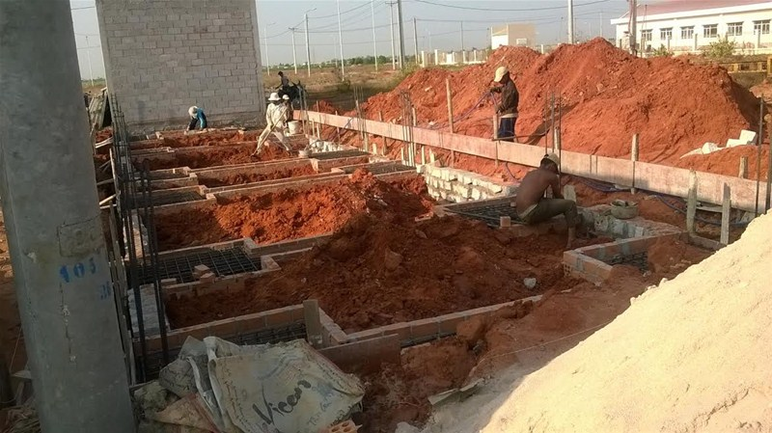

Slide 11

THỰC HÀNH

Slide 12

Câu 1:
a)Em ước lượng chiều dài bảng lớp, chiều rộng phòng học, chiều dài phòng học là bao nhiêu ?
b)Đo độ dài bảng lớp, chiều rộng phòng học, chiều dài phòng học rồi ghi kết quả đo vào ô trống:
 | Chiều dài bảng lớp | Chiều rộng phòng học | Chiều dài phòng học
Ước lượng
Đo thực tế
Thực hành theo nhóm 6

Slide 13
Câu 2
Em bước đi 10 bước dọc thẳng theo sân trường từ A đến B.
-Em ước lượng xem đoạn thẳng AB đó dài mấy mét ?
-Em hãy kiểm tra bằng cách dùng thước dây để đo độ dài đoạn thẳng AB đó.

